Slide 1

Análise De Séries Temporais
Aula 8

Slide 2
ProCESSO AUTOREGRESSIVO
Leitura:
Cryer & Chan (2008), Cap. 9
Coperwait & Metcalfe, Cap. 6
Shumway & Stoffer (2011), Cap. 3
(Preditor Linear)

Slide 3
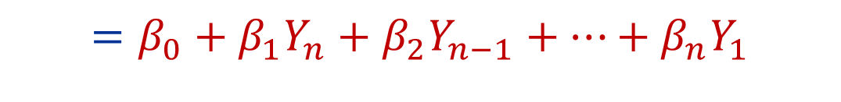
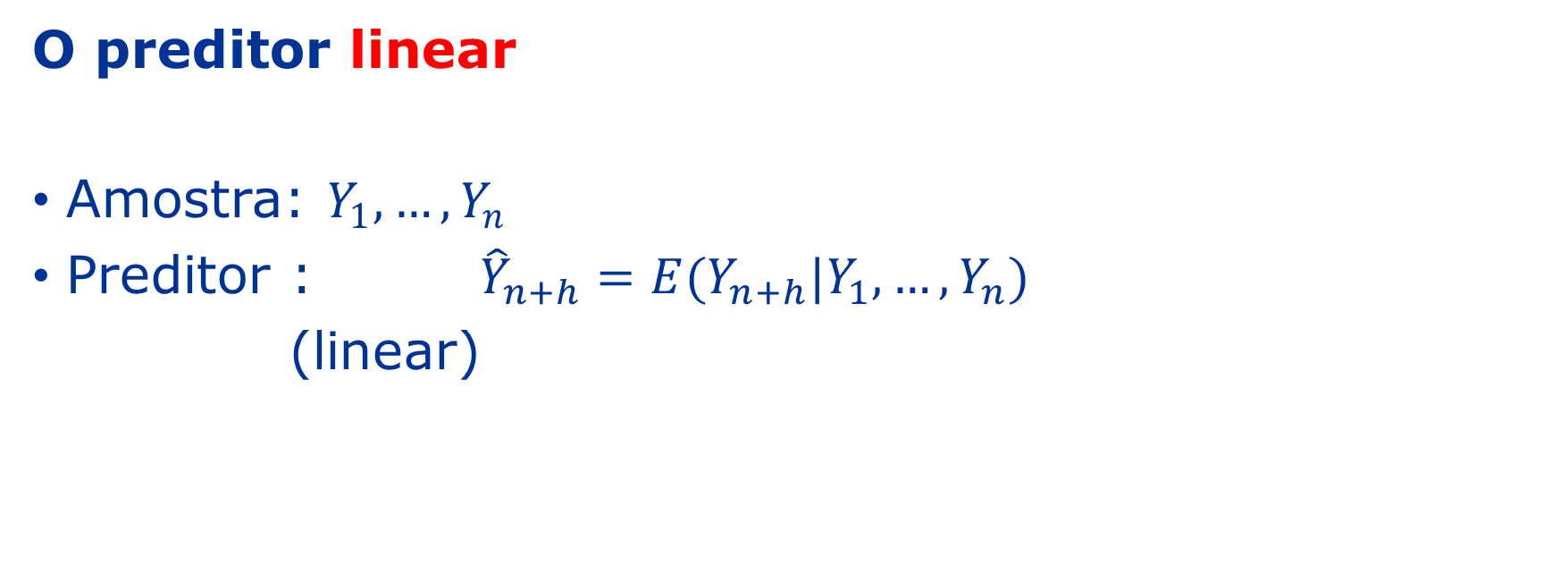
ProCESSO AUTOREGRESSIVO
O preditor linear
Amostra: $Y_{1},…,Y_{n}$
Preditor : ${\hat{Y}}_{n+h}=E(Y_{n+h}|Y_{1},…,Y_{n})$
(linear)
$$=β_{0}+β_{1}Y_{n}+β_{2}Y_{n−1}+⋯+β_{n}Y_{1}$$

Slide 4
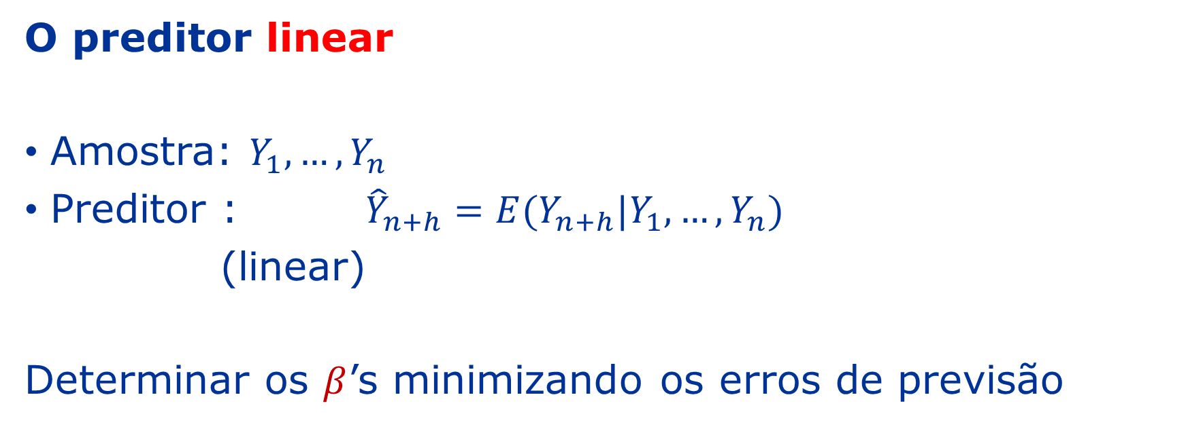
ProCESSO AUTOREGRESSIVO
O preditor linear
Amostra: $Y_{1},…,Y_{n}$
Preditor : ${\hat{Y}}_{n+h}=E(Y_{n+h}|Y_{1},…,Y_{n})$
(linear)
Determinar os $β$’s minimizando os erros de previsão
$$=β_{0}+β_{1}Y_{n}+β_{2}Y_{n−1}+⋯+β_{n}Y_{1}$$

Slide 5
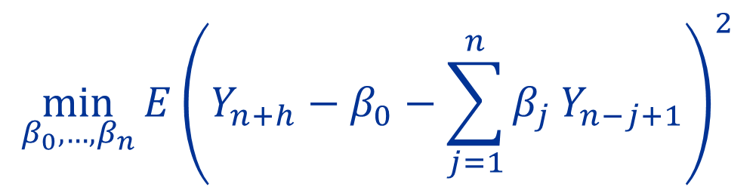
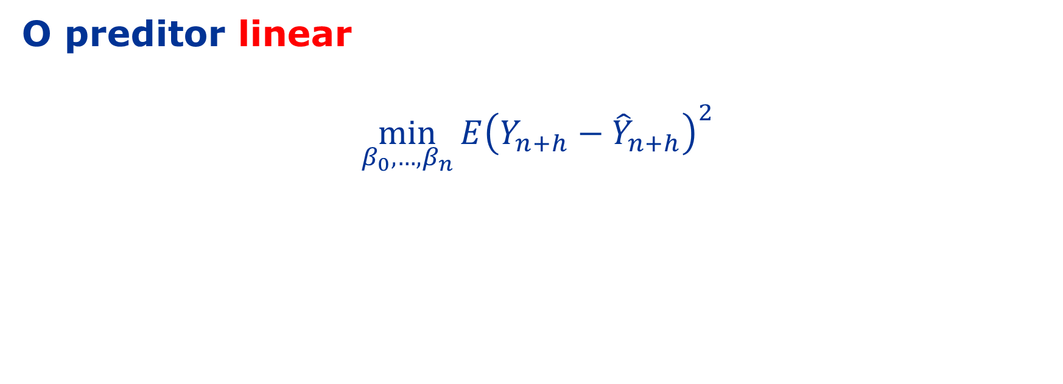
ProCESSO AUTOREGRESSIVO
O preditor linear
$$\min_{β_{0},…,β_{n}}{E{\left(Y_{n+h}−{\hat{Y}}_{n+h}\right)}^{2}}$$
$$\min_{β_{0},…,β_{n}}{E{\left(Y_{n+h}−β_{0}−\sum_{j=1}^{n}{β_{j}}Y_{n−j+1}\right)}^{2}}$$

Slide 6
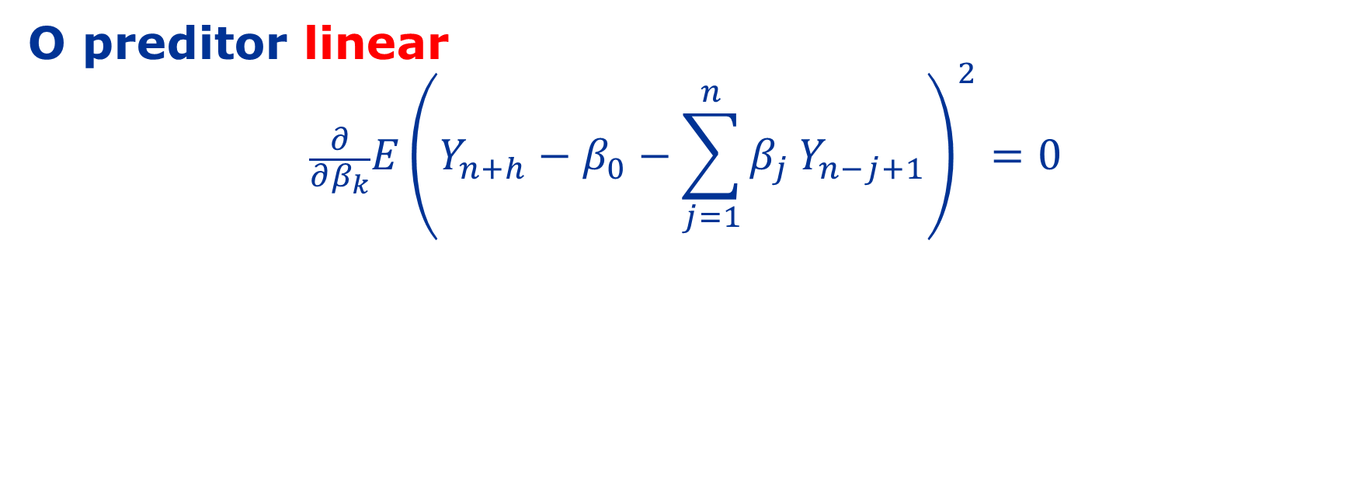
ProCESSO AUTOREGRESSIVO
O preditor linear
$$\frac{∂}{∂β_{k}}E{\left(Y_{n+h}−β_{0}−\sum_{j=1}^{n}{β_{j}}Y_{n−j+1}\right)}^{2}=0$$

Slide 7
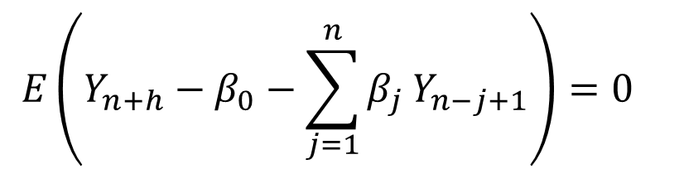
ProCESSO AUTOREGRESSIVO
O preditor linear
$$\frac{∂}{∂β_{k}}E{\left(Y_{n+h}−β_{0}−\sum_{j=1}^{n}{β_{j}}Y_{n−j+1}\right)}^{2}=0$$
$$E{\left(Y_{n+h}−β_{0}−\sum_{j=1}^{n}{β_{j}}Y_{n−j+1}\right)=0}^{}$$

Slide 8
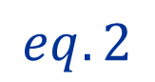
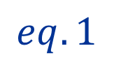
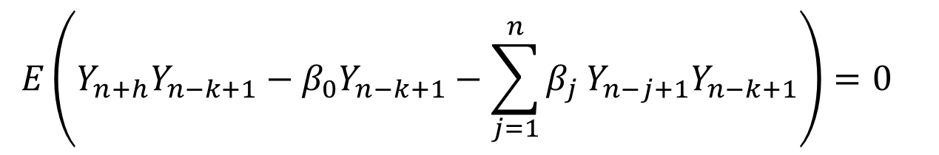
ProCESSO AUTOREGRESSIVO
O preditor linear
$$\frac{∂}{∂β_{k}}E{\left(Y_{n+h}−β_{0}−\sum_{j=1}^{n}{β_{j}}Y_{n−j+1}\right)}^{2}=0$$
$$E{\left(Y_{n+h}−β_{0}−\sum_{j=1}^{n}{β_{j}}Y_{n−j+1}\right)=0}^{}$$
$$eq. 1$$
$$E{\left(Y_{n+h}Y_{n−k+1}−β_{0}Y_{n−k+1}−\sum_{j=1}^{n}{β_{j}}Y_{n−j+1}Y_{n−k+1}\right)=0}^{}$$
$$eq. 2$$

Slide 9
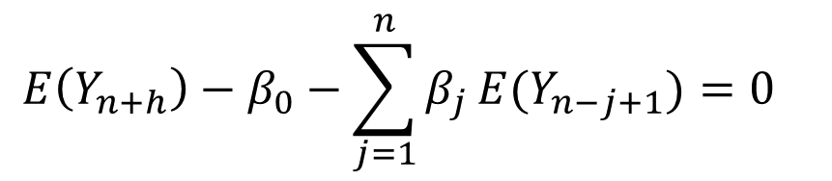
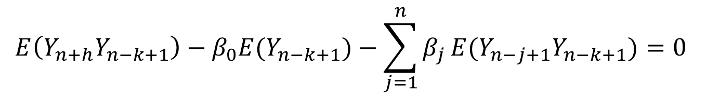
ProCESSO AUTOREGRESSIVO
O preditor linear
$$\frac{∂}{∂β_{k}}E{\left(Y_{n+h}−β_{0}−\sum_{j=1}^{n}{β_{j}}Y_{n−j+1}\right)}^{2}=0$$
$$E{\left(Y_{n+h}\right)−β_{0}−\sum_{j=1}^{n}{β_{j}}{E(Y}_{n−j+1})=0}^{}$$
$$eq. 1$$
$$E{\left(Y_{n+h}Y_{n−k+1}\right)−β_{0}{E(Y}_{n−k+1})−\sum_{j=1}^{n}{β_{j}}{E(Y}_{n−j+1}Y_{n−k+1})=0}^{}$$
$$eq. 2$$

Slide 10
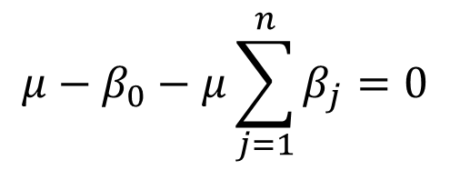
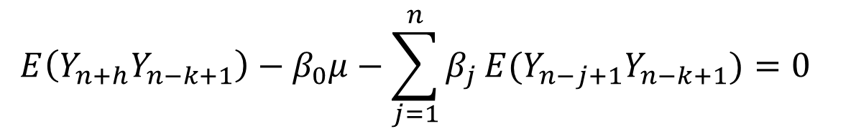
ProCESSO AUTOREGRESSIVO
O preditor linear
$$\frac{∂}{∂β_{k}}E{\left(Y_{n+h}−β_{0}−\sum_{j=1}^{n}{β_{j}}Y_{n−j+1}\right)}^{2}=0$$
$$μ−β_{0}−μ\sum_{j=1}^{n}{β_{j}}=0$$
$$eq. 1$$
$$E{\left(Y_{n+h}Y_{n−k+1}\right)−β_{0}μ−\sum_{j=1}^{n}{β_{j}}{E(Y}_{n−j+1}Y_{n−k+1})=0}^{}$$
$$eq. 2$$

Slide 11
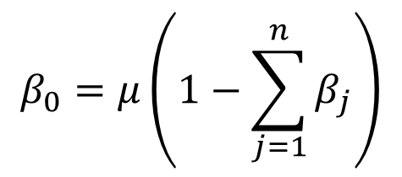
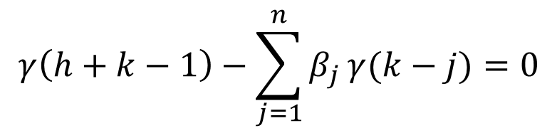
ProCESSO AUTOREGRESSIVO
O preditor linear
$$\frac{∂}{∂β_{k}}E{\left(Y_{n+h}−β_{0}−\sum_{j=1}^{n}{β_{j}}Y_{n−j+1}\right)}^{2}=0$$
$$β_{0}=μ\left(1−\sum_{j=1}^{n}{β_{j}}\right)$$
$$eq. 1$$
$$γ\left(h+k−1\right)−\sum_{j=1}^{n}{β_{j}}γ(k−j)=0$$
$$eq. 2$$

Slide 12
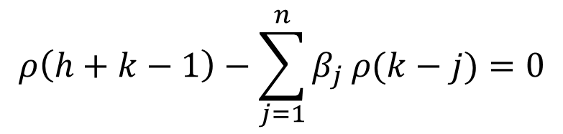
ProCESSO AUTOREGRESSIVO
O preditor linear
$$\frac{∂}{∂β_{k}}E{\left(Y_{n+h}−β_{0}−\sum_{j=1}^{n}{β_{j}}Y_{n−j+1}\right)}^{2}=0$$
$$β_{0}=μ\left(1−\sum_{j=1}^{n}{β_{j}}\right)$$
$$eq. 1$$
$$ρ\left(h+k−1\right)−\sum_{j=1}^{n}{β_{j}}ρ(k−j)=0$$
$$eq. 2$$

Slide 13
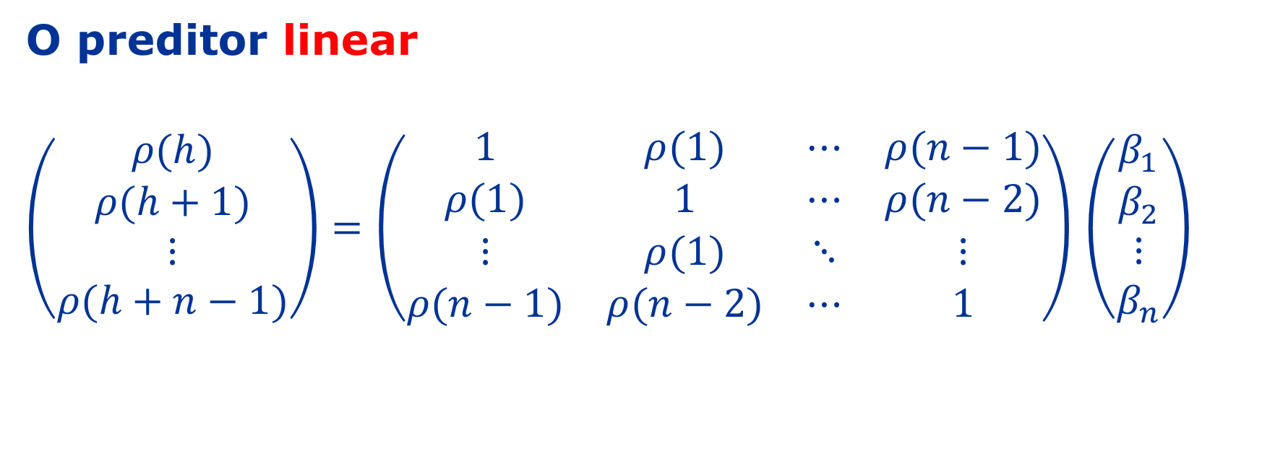

ProCESSO AUTOREGRESSIVO
O preditor linear
$\left(\begin{matrix}ρ(h) \\ ρ(h+1) \\ ⋮ \\ ρ(h+n−1)\end{matrix}\right)=\left(\begin{matrix}1 & ρ(1) & ⋯ & ρ(n−1) \\ ρ(1) & 1 & ⋯ & ρ(n−2) \\ ⋮ & ρ(1) & ⋱ & ⋮ \\ ρ(n−1) & ρ(n−2) & ⋯ & 1\end{matrix}\right)$ $\left(\begin{matrix}β_{1} \\ β_{2} \\ ⋮ \\ β_{n}\end{matrix}\right)$
$$eq. 2$$
$$ρ\left(h+k−1\right)−\sum_{j=1}^{n}{β_{j}}ρ(k−j)=0$$

Slide 14
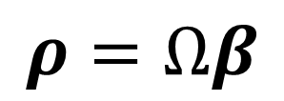
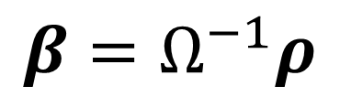
ProCESSO AUTOREGRESSIVO
O preditor linear
$\left(\begin{matrix}ρ(h) \\ ρ(h+1) \\ ⋮ \\ ρ(h+n−1)\end{matrix}\right)=\left(\begin{matrix}1 & ρ(1) & ⋯ & ρ(n−1) \\ ρ(1) & 1 & ⋯ & ρ(n−2) \\ ⋮ & ρ(1) & ⋱ & ⋮ \\ ρ(n−1) & ρ(n−2) & ⋯ & 1\end{matrix}\right)$ $\left(\begin{matrix}β_{1} \\ β_{2} \\ ⋮ \\ β_{n}\end{matrix}\right)$
Matriz de Toeplitz
$$eq. 2$$
$$ρ=Ωβ$$
$$β=Ω^{−1}ρ$$

Slide 15
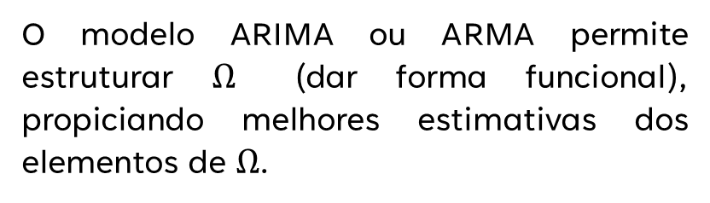
ProCESSO AUTOREGRESSIVO
O modelo ARIMA ou ARMA permite estruturar $Ω$ (dar forma funcional), propiciando melhores estimativas dos elementos de $Ω$.
O preditor linear
$\left(\begin{matrix}ρ(h) \\ ρ(h+1) \\ ⋮ \\ ρ(h+n−1)\end{matrix}\right)=\left(\begin{matrix}1 & ρ(1) & ⋯ & ρ(n−1) \\ ρ(1) & 1 & ⋯ & ρ(n−2) \\ ⋮ & ρ(1) & ⋱ & ⋮ \\ ρ(n−1) & ρ(n−2) & ⋯ & 1\end{matrix}\right)$ $\left(\begin{matrix}β_{1} \\ β_{2} \\ ⋮ \\ β_{n}\end{matrix}\right)$
$$eq. 2$$
$$ρ=Ωβ$$
$$β=Ω^{−1}ρ$$

Slide 16
ProCESSO AUTOREGRESSIVO
O modelo ARIMA ou ARMA permite estruturar $Ω$ (dar forma funcional), propiciando melhores estimativas dos elementos de $Ω$.
O preditor linear
$\left(\begin{matrix}ρ(h) \\ ρ(h+1) \\ ⋮ \\ ρ(h+n−1)\end{matrix}\right)=\left(\begin{matrix}1 & ρ(1) & ⋯ & ρ(n−1) \\ ρ(1) & 1 & ⋯ & ρ(n−2) \\ ⋮ & ρ(1) & ⋱ & ⋮ \\ ρ(n−1) & ρ(n−2) & ⋯ & 1\end{matrix}\right)$ $\left(\begin{matrix}β_{1} \\ β_{2} \\ ⋮ \\ β_{n}\end{matrix}\right)$
$$eq. 2$$
$$ρ=Ωβ$$
$$β=Ω^{−1}ρ$$
Mas podemos obter previsões com base na estimativa empírica de $Ω$, sem a utilização de um modelo

Slide 17
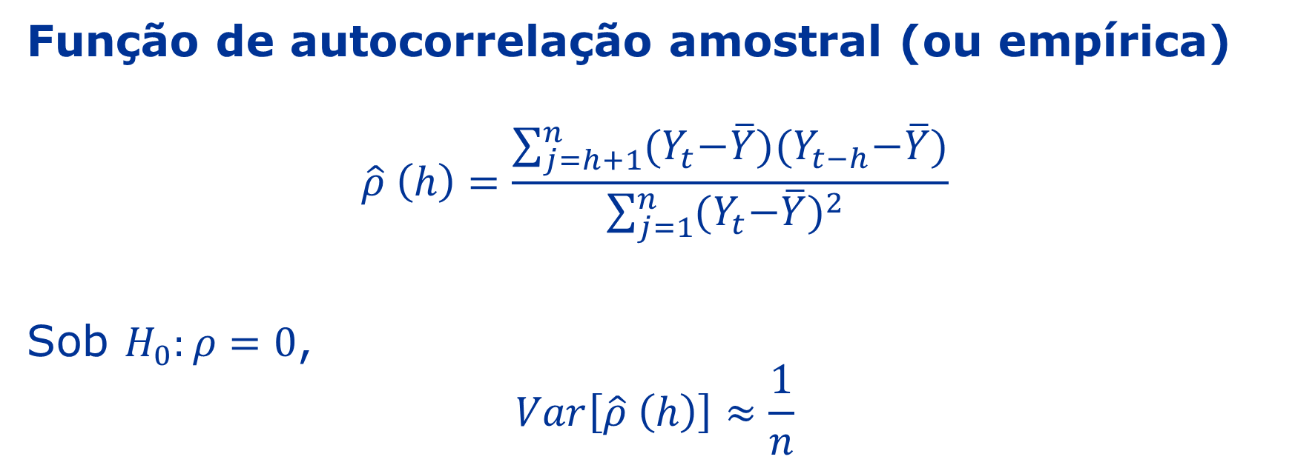
ProCESSO AUTOREGRESSIVO
Função de autocorrelação amostral (ou empírica)
$$\hat{ρ} \left(h\right)=\frac{\sum_{j=h+1}^{n}{{(Y}_{t}−\overline{Y}){(Y}_{t−h}−\overline{Y})}}{\sum_{j=1}^{n}{{{(Y}_{t}−\overline{Y})}^{2} }}$$
Sob $H_{0}:ρ=0$,
$$Var\left[\hat{ρ} \left(h\right)\right]≈\frac{1}{n}$$

Slide 18
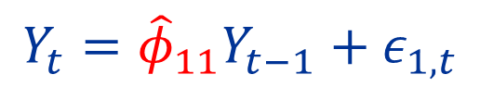
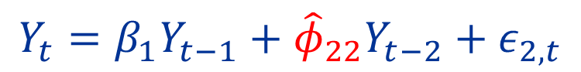
ProCESSO AUTOREGRESSIVO
Função de autocorrelação parcial amostral
$$Y_{t}={{\hat{φ}}_{11}Y_{t−1}+ε}_{1,t}$$
$$Y_{t}={β_{1}Y_{t−1}+{\hat{φ}}_{22}Y_{t−2}+ε}_{2,t}$$
$$Y_{t}={β_{1}Y_{t−1}+β_{2}Y_{t−2}+⋯+{\hat{φ}}_{hh}Y_{t−h}+ε}_{h,t}$$

Slide 19

ProCESSO AUTOREGRESSIVO
Função de autocorrelação parcial amostral
$$Y_{t}={{\hat{φ}}_{11}Y_{t−1}+ε}_{1,t}$$
$$Y_{t}={β_{1}Y_{t−1}+{\hat{φ}}_{22}Y_{t−2}+ε}_{2,t}$$
Sob $H_{0}:φ_{hh}=0$,
$$Var\left[{\hat{φ}}_{hh} \right]≈\frac{1}{n}$$
$$Y_{t}={β_{1}Y_{t−1}+β_{2}Y_{t−2}+⋯+{\hat{φ}}_{hh}Y_{t−h}+ε}_{h,t}$$

Slide 20
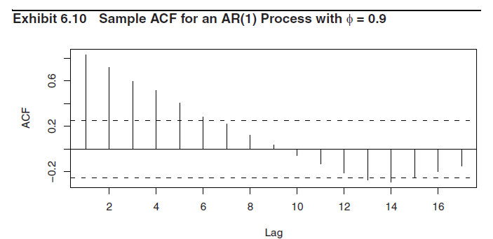
ProCESSO AUTOREGRESSIVO

Slide 21
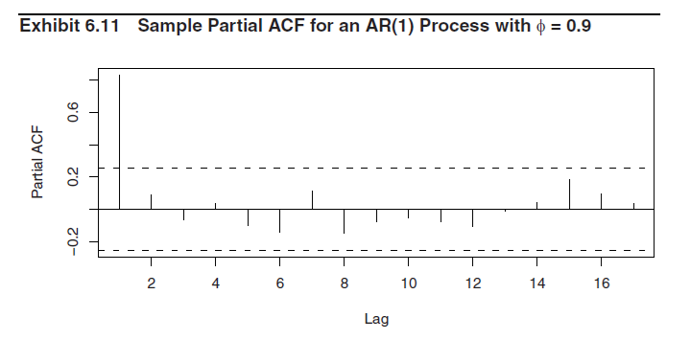
ProCESSO AUTOREGRESSIVO

Slide 22
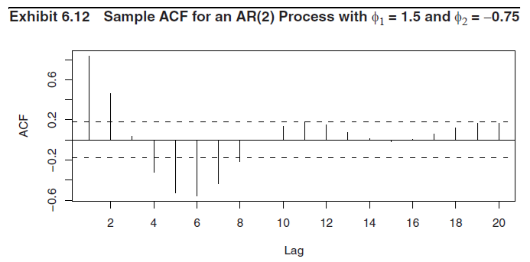
ProCESSO AUTOREGRESSIVO

Slide 23
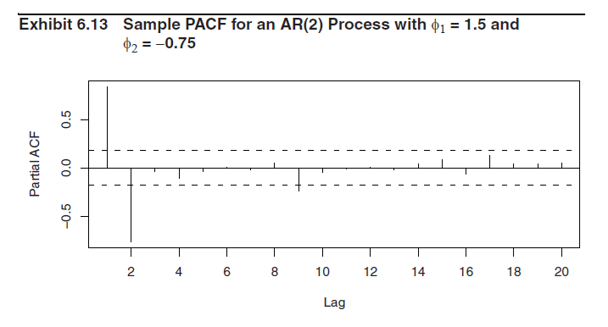
ProCESSO AUTOREGRESSIVO

Slide 24
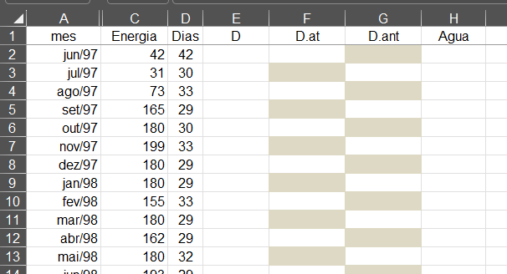
Exemplo

Slide 25
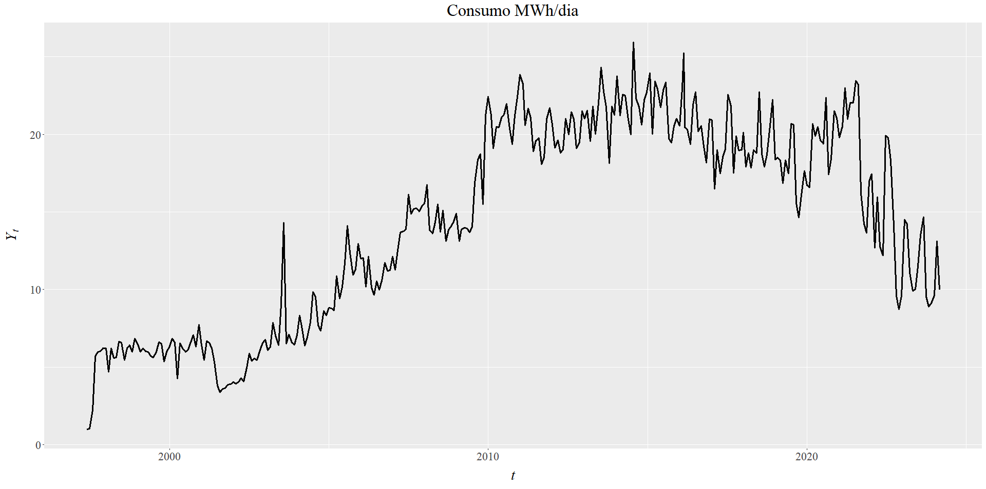
Exemplo
Descrição: Evolução temporal do consumo elétrico médio mensal de uma residência (kWh), totalizando 321 observações de jun/1997 a fev/2024.

Slide 26
EXEMPLO

Slide 27
EXEMPLO
Decaimento lento da FAC com $ρ(1)$ próximo de 1 é indicativo de não estacionariedade

Slide 28
EXEMPLO
Corte abrupto da FACP no lag 1 com $φ_{11}$ próximo de 1 é indicativo de não estacionariedade

Slide 29
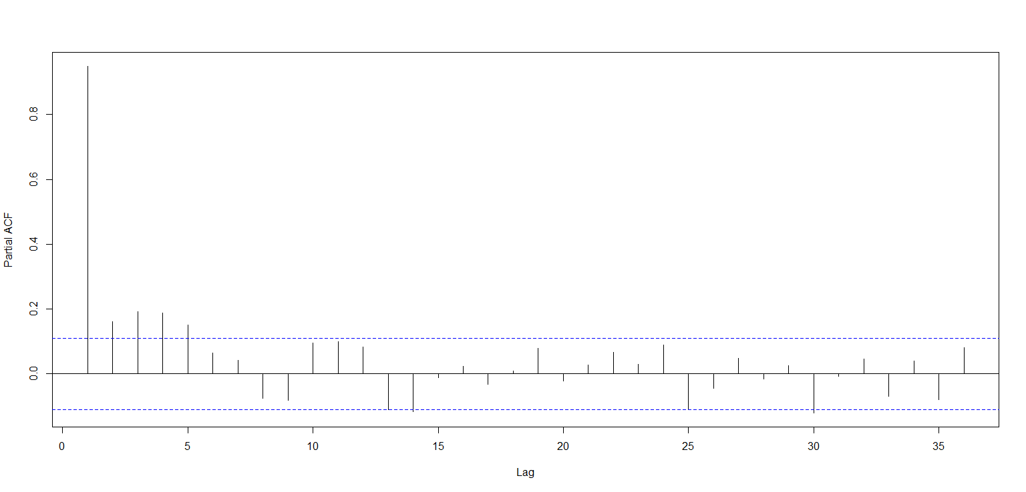
EXEMPLO
Corte abrupto da FACP no lag 1 com $φ_{11}$ próximo de 1 é indicativo de não estacionariedade

Slide 30
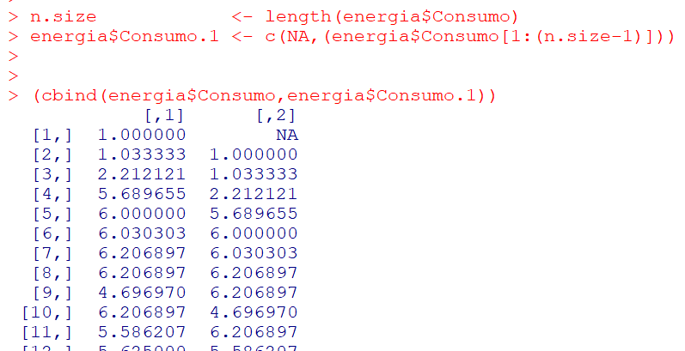
Exemplo

Slide 31
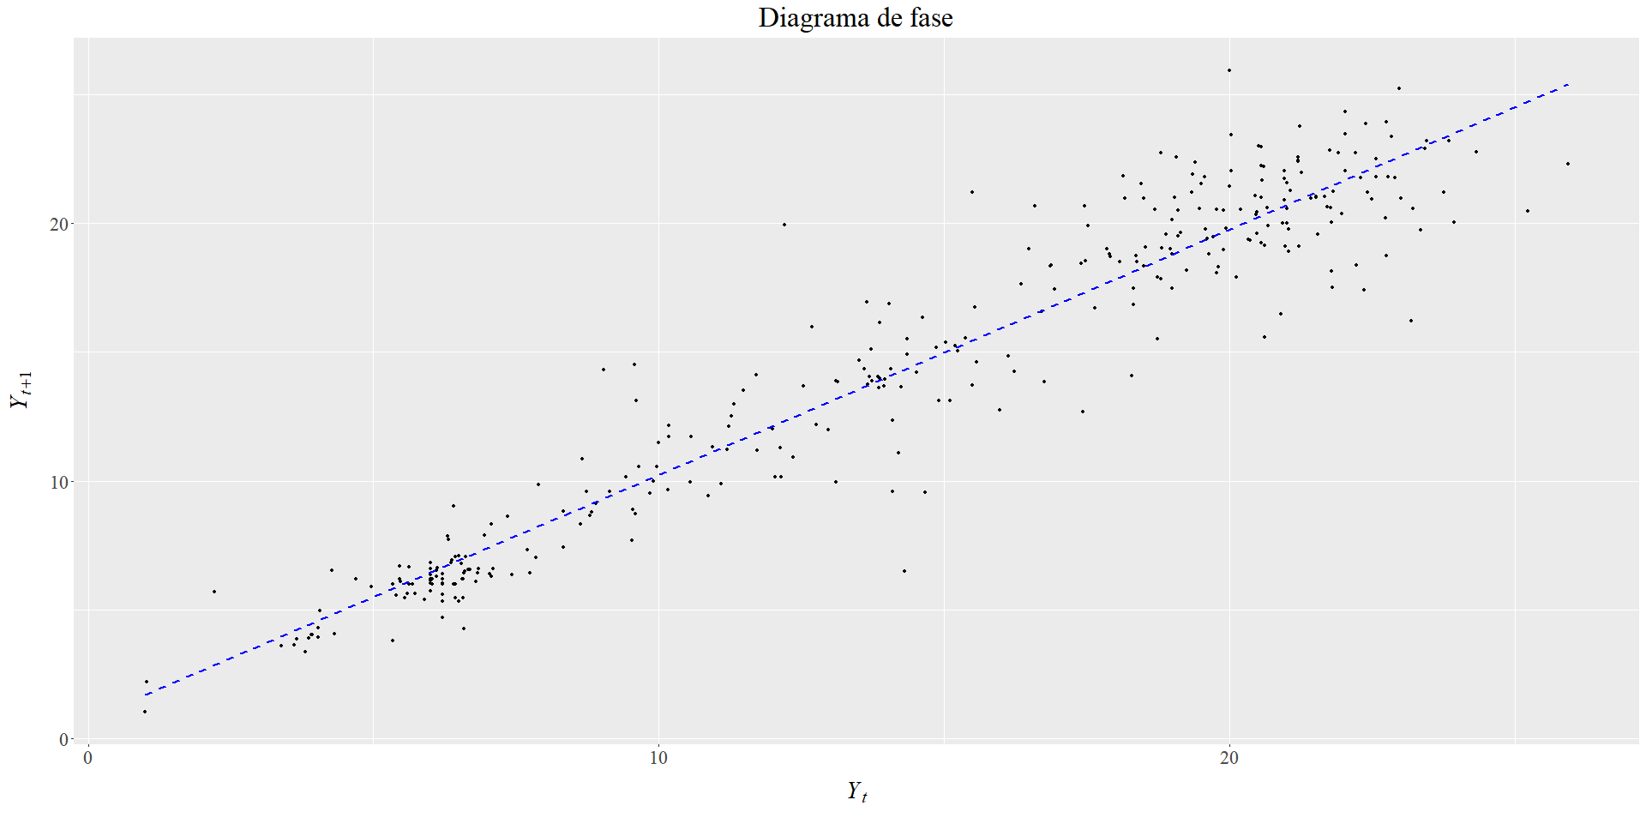
Exemplo

Slide 32
Exemplo

Slide 33
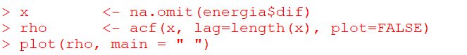
Exemplo

Slide 34
Exemplo
A forma da FAC parcial mostra uma forma de dependência autorregressiva com vários termos

Slide 35
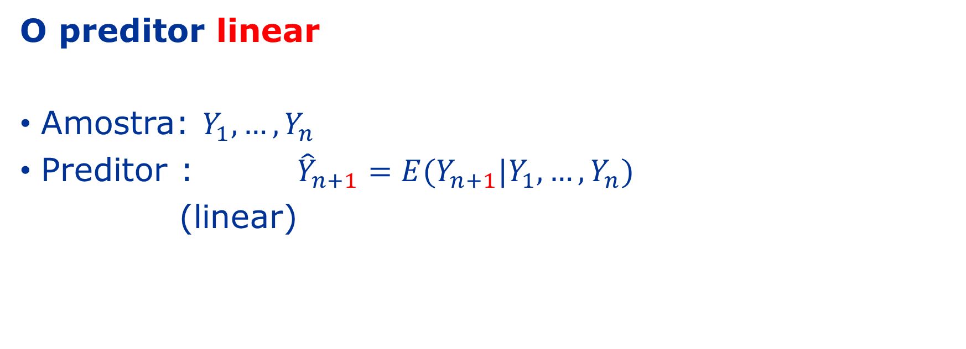

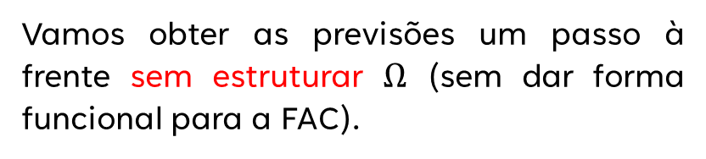
EXemplo
Vamos obter as previsões um passo à frente sem estruturar $Ω$ (sem dar forma funcional para a FAC).
O preditor linear
Amostra: $Y_{1},…,Y_{n}$
Preditor : ${\hat{Y}}_{n+1}=E(Y_{n+1}|Y_{1},…,Y_{n})$
(linear)
$$=β_{0}+β_{1}Y_{n}+β_{2}Y_{n−1}+⋯+β_{n}Y_{1}$$
horizonte de previsão $h=1$

Slide 36
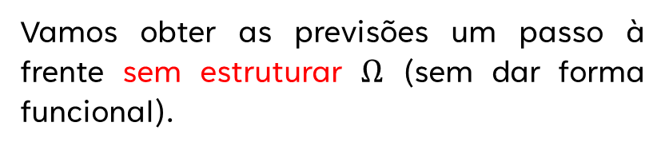
Exemplo
Vamos obter as previsões um passo à frente sem estruturar $Ω$ (sem dar forma funcional).
O preditor linear
$\left(\begin{matrix}ρ(h) \\ ρ(h+1) \\ ⋮ \\ ρ(h+n−1)\end{matrix}\right)=\left(\begin{matrix}1 & ρ(1) & ⋯ & ρ(n−1) \\ ρ(1) & 1 & ⋯ & ρ(n−2) \\ ⋮ & ρ(1) & ⋱ & ⋮ \\ ρ(n−1) & ρ(n−2) & ⋯ & 1\end{matrix}\right)$ $\left(\begin{matrix}β_{1} \\ β_{2} \\ ⋮ \\ β_{n}\end{matrix}\right)$
$$eq. 2$$
$$ρ=Ωβ$$
$$β=Ω^{−1}ρ$$
Mas podemos obter previsões com base na estimativa empírica de $Ω$, sem a utilização de um modelo

Slide 37

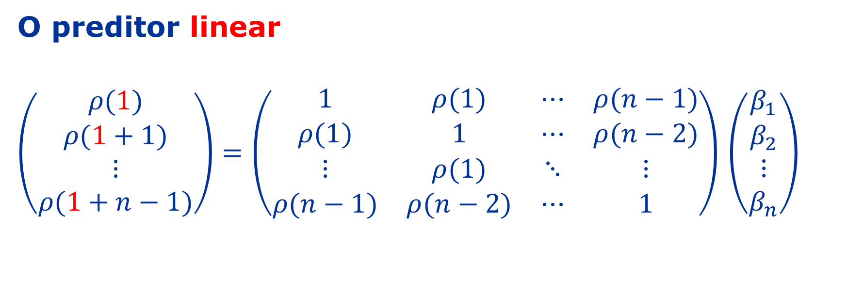
Exemplo
horizonte de previsão $h=1$
Vamos obter as previsões um passo à frente sem estruturar $Ω$ (sem dar forma funcional).
O preditor linear
$\left(\begin{matrix}ρ(1) \\ ρ(1+1) \\ ⋮ \\ ρ(1+n−1)\end{matrix}\right)=\left(\begin{matrix}1 & ρ(1) & ⋯ & ρ(n−1) \\ ρ(1) & 1 & ⋯ & ρ(n−2) \\ ⋮ & ρ(1) & ⋱ & ⋮ \\ ρ(n−1) & ρ(n−2) & ⋯ & 1\end{matrix}\right)$ $\left(\begin{matrix}β_{1} \\ β_{2} \\ ⋮ \\ β_{n}\end{matrix}\right)$
$$eq. 2$$
$$ρ=Ωβ$$
$$β=Ω^{−1}ρ$$
Vamos obter previsões com base na estimativa empírica de $Ω$, sem a utilização de um modelo (método ineficiente, mas muitos métodos computacionais são ineficientes)

Slide 38
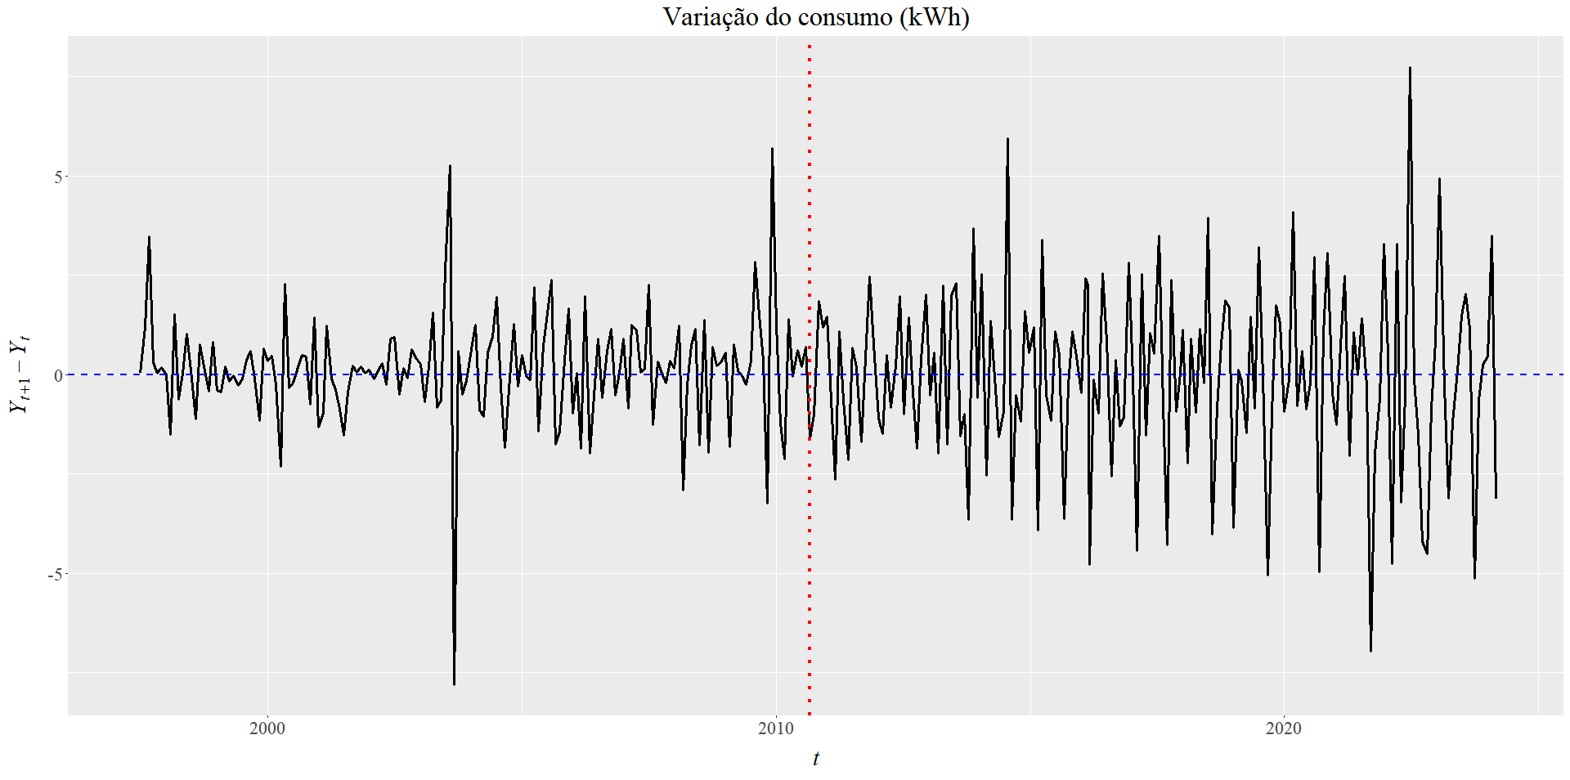
Exemplo
Vamos separar a série temporal de duas partes: treinamento e teste
Treinamento: obter FAC empírica inicial
teste

Slide 39
Exemplo
Vamos separar a série temporal de duas partes: treinamento e teste
Treinamento: obter FAC empírica inicial
teste
Por exemplo, vamos usar n = 160 para treinamento para prever a observação 161
Depois vamos usar n = 161 para treinamento para prever a observação 162, e assim por diante

Slide 40
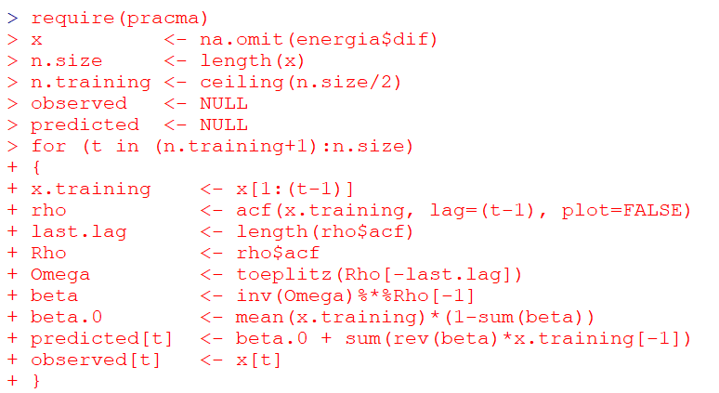
Exemplo

Slide 41
Exemplo
Vamos separar a série temporal de duas partes: treinamento e teste
Treinamento: obter FAC empírica inicial
teste

Slide 42
Exemplo
Vamos separar a série temporal de duas partes: treinamento e teste
Treinamento: obter FAC empírica inicial
teste

Slide 43
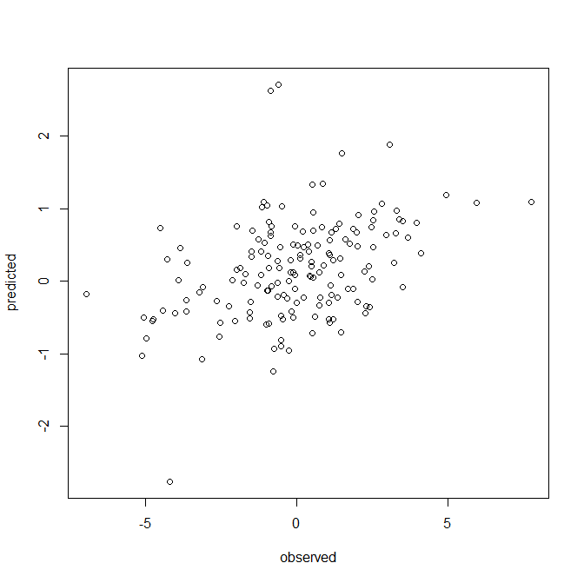
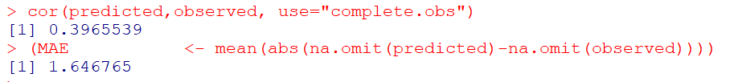
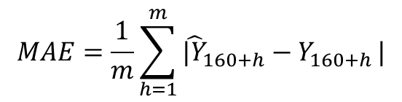
Exemplo
$$MAE=\frac{1}{m}\sum_{h=1}^{m}{{\hat{|Y}}_{160+h}−Y_{160+h }|}$$
Mean Absolute Error

Slide 44
Esse preditor se aplica para séries estacionárias, mas podemos construir preditores para séries não estacionárias. Trata-se de um filtro do tipo “passa-baixo”, que procura atenuar os ruídos.

Slide 45
Esse preditor se aplica para séries estacionárias, mas podemos construir preditores para séries não estacionárias. Trata-se de um filtro do tipo “passa-baixo”, que procura atenuar os ruídos.
Desvantagens: ineficiente,não permite horizontes muito longos.
Vantagem: totalmente empírico, não requer modelagem.

Slide 46
Exemplo
$$MAE=\frac{1}{m}\sum_{h=1}^{m}{{\hat{|Y}}_{160+h}−Y_{160+h }|}$$
Mean Absolute Error
Pergunta:
É possível obter um método que proporcione valor MAE inferior a 1,64, e que apresente maior correlação entre os valores preditos e observados?

Slide 47
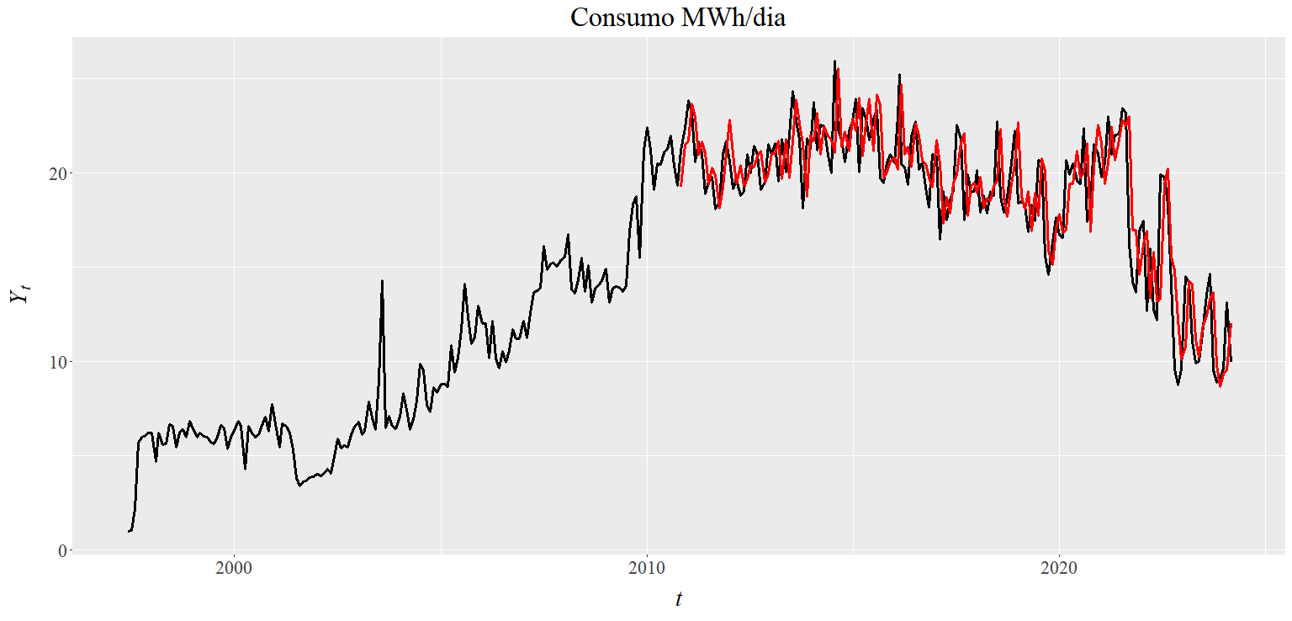
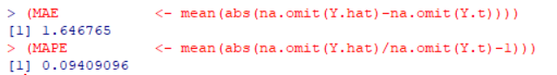
Exemplo

Slide 48
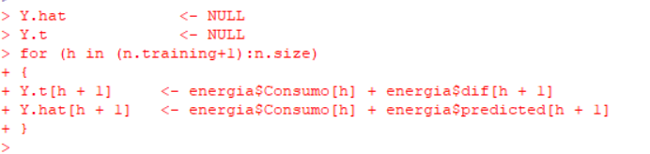
Exemplo

Slide 49
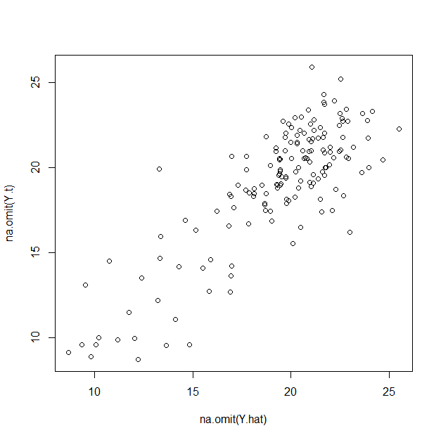
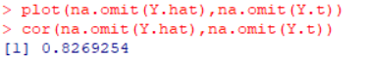
Exemplo

